Slide 1




PRESENTATION PROJET 7
GrandPy
Projet hébergé sur :
https://github.com/NunoMars/GrandPy
Nuno Ricardo Silva MARCELINO
https://trello.com/b/FtaZfSXV/grandpyapp

Slide 2

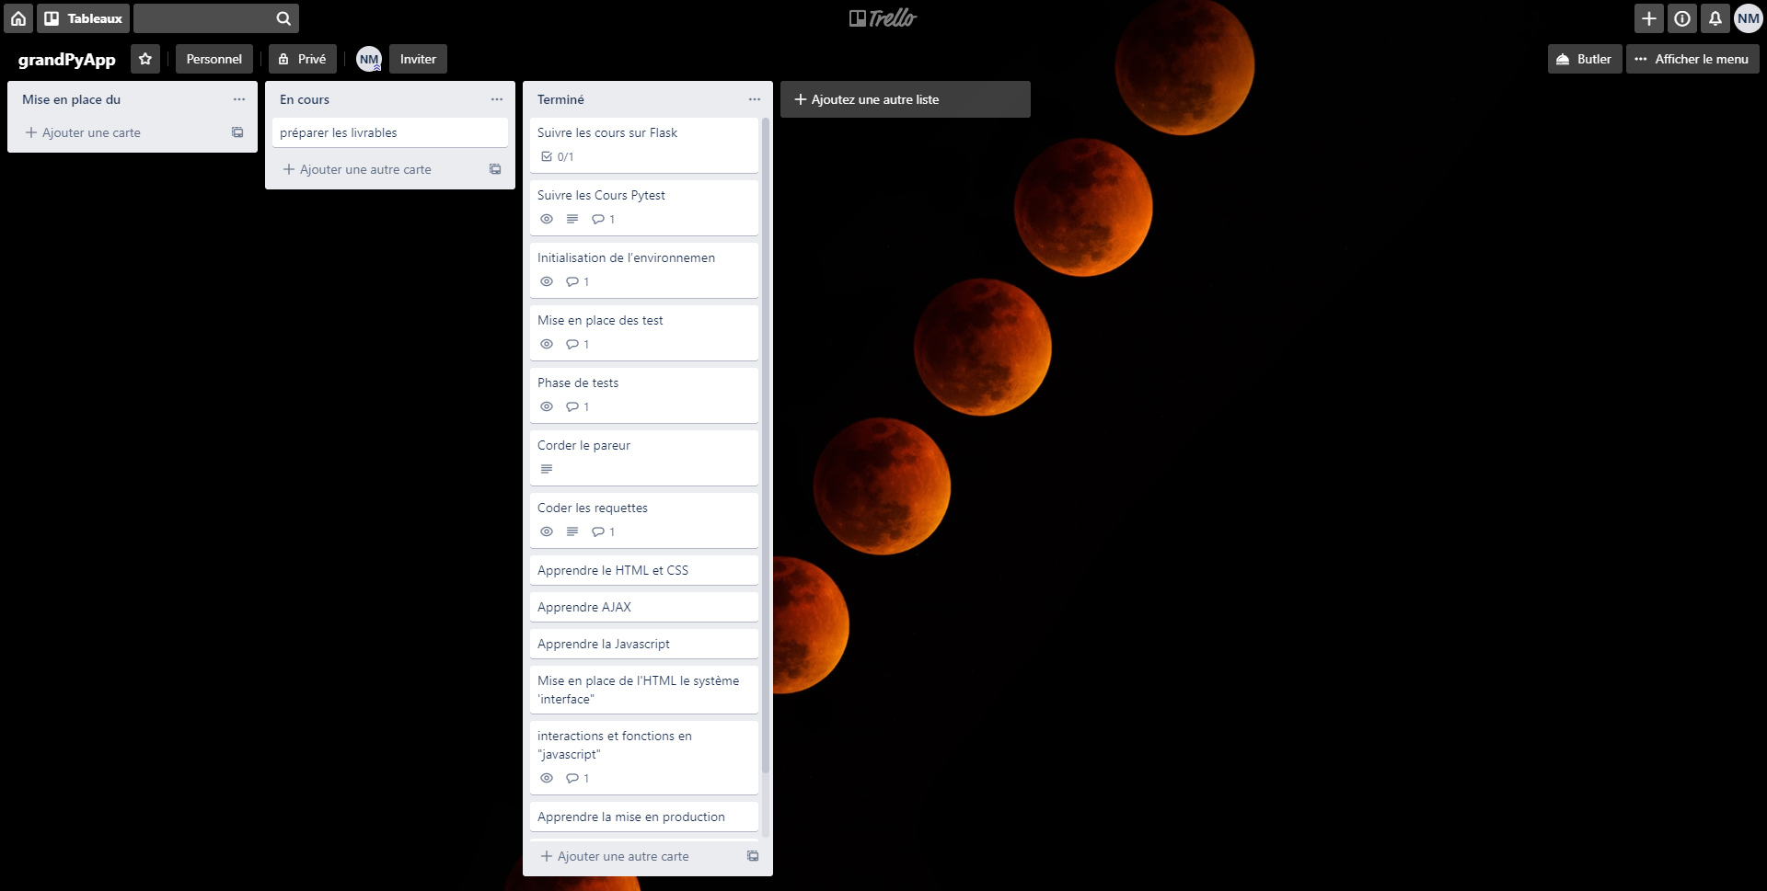
Organisation du travail
Au tout débout du projet j’ai donc mis en place d’un tableau Trello, j’ai essaie de mettre en place toutes les tâches nécessaires afin de m’y référer pendant l’execution du projet. Ce tableau a évolué selon l’avancement du projet.
https://trello.com/b/FtaZfSXV/grandpyapp

Slide 3
FLASK, TESTS et PARSEUR
Première étape comment commencer le projet, j’ai crée un environnement virtuel et on commence par installation de FLASK et PYTEST, et initialiser un repo GIT HUB.
J’ai donc suivi les recommandations de fLASK, et j’ai mis en place les différents dossiers.
J’ai aussi commence par ‘penser les Test, et comment les mettre en place. En tout premier le « parseur », pour ce faire j’ai utilisé donc des Stop-words que je supprime de l’input obtenu dans la requête, ainsi que les ponctuations, le mot en abrégé etc. Je teste et je code de façon a avoir en sortie ce que j’attends dans les tests. En dernier les API ou j’ai utilisé donc les MOCK afin de Moquer et comparer les appels aux api, et obtenir les résultats attendus.
Pour plus de lisibilité j’ai mis en place une module de tests par module du programme.

Slide 4
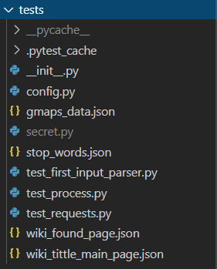
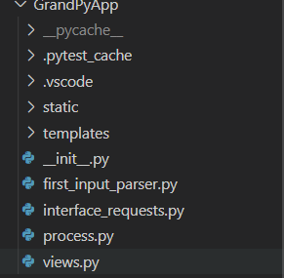
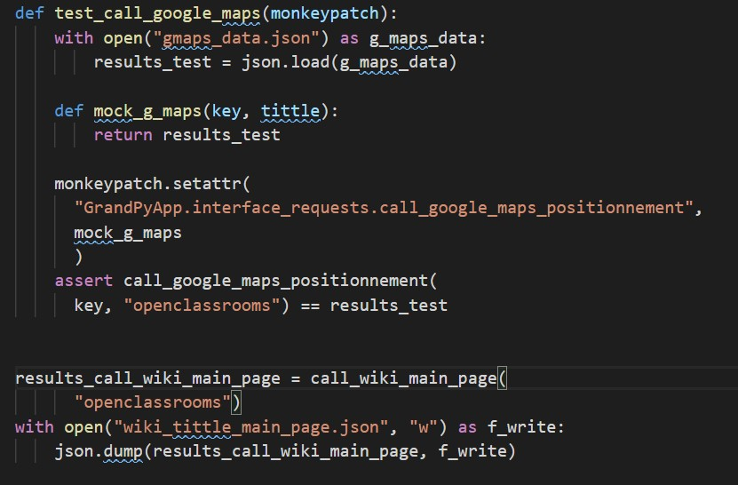
TESTS
Les tests sont contenus dans le dossier « tests », il y a un un module de tests par module de l’app.
EXAMPLE DE TEST AVEC UN MOCK
Sur le dossier tests on peut voir les fichiers Json qui me servent a enregistrer les réponses qui seront utilisées par les fonctions de mock.

Slide 5
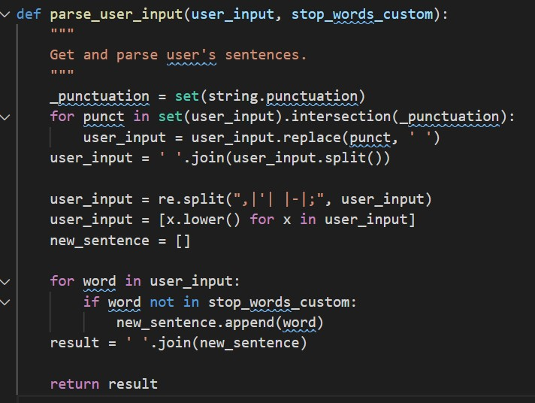
Mise en place du « parseUR »
Dans l’input on retrouve tout un tas d’informations, qui ne vont pas nous servir et donc, j’ai choisi d’utiliser les Stop-Words, et je supprime aussi les ponctuations et pour mieux ‘filtrer’, je mets le tout en minuscules. ICI:

Slide 6
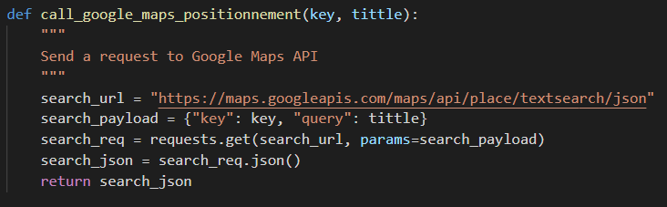
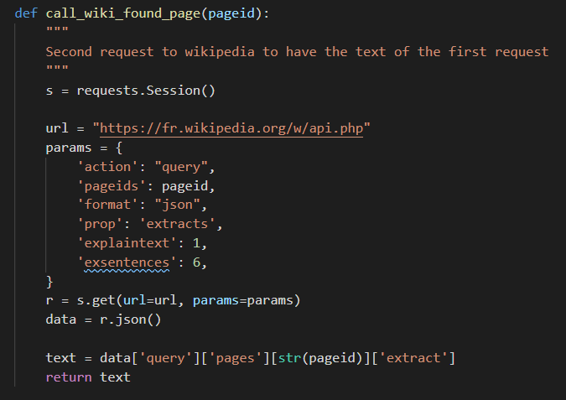
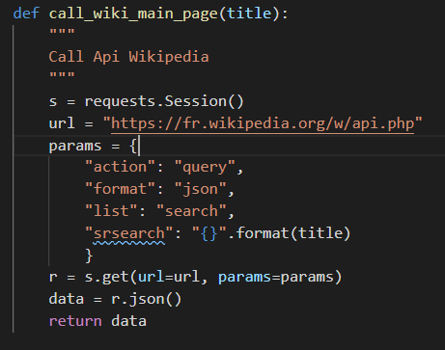
Requêtes sur lES api’S BACKEND
Avant toute chose, il me fallait consulter les docs des deux API afin de trouver les adresses et les paramètres des requêtes. J’ai donc opté par deux requêtes par titre sur Gmaps afin de me voir retourner une adresse et des coordonnées pour le backend, et deux afin de chercher un titre et une id de page sur la première requête Wikipédia et avec l’id contenu avoir un contenu a afficher. Les réponses se feront au format JSON.
Afin de pouvoir faire une requête, il faut créer un compte Google Dev afin d’obtenir une clef. J’ai aurait besoin de deux Back et Front car pour le front et pouvoir afficher une carte , il me faudra refaire une requête avec les coordonnées obtenues par le Backend( requête faire en JavaScript).

Slide 7
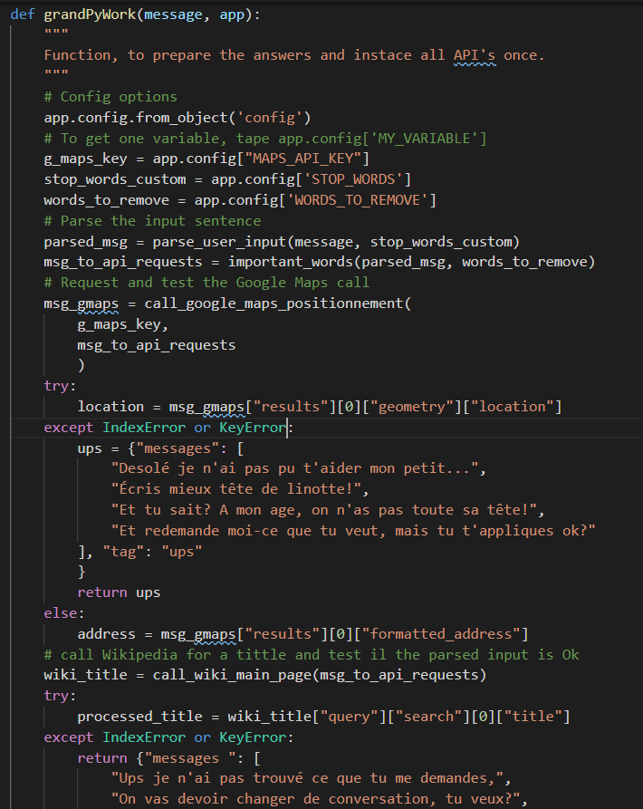
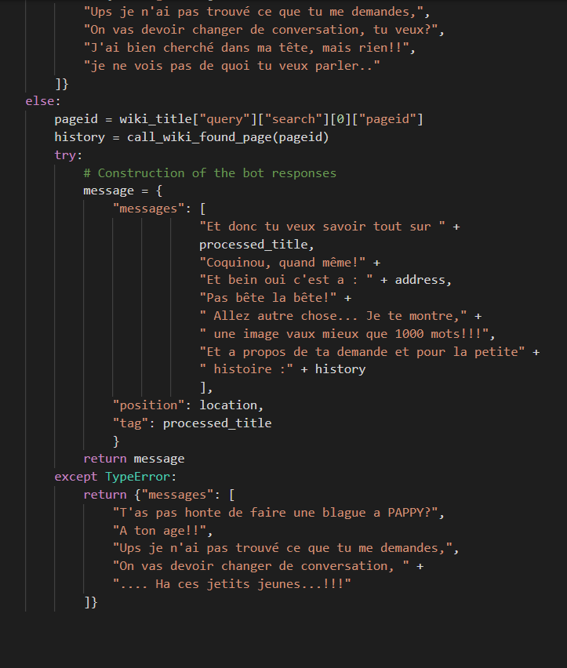
PROCESS
Afin de ne pas surcharger views.py j’ai mis en place un module afin d’instancier tous les modules de parseur et requêtes afin construire les réponses que j’envoi sur le Frontend. Sue ce module, je fais aussi la gestion d’erreurs des différentes requêtes, au cas ou les demandes de l’utilisateur ne sont pas trouvées.

Slide 8
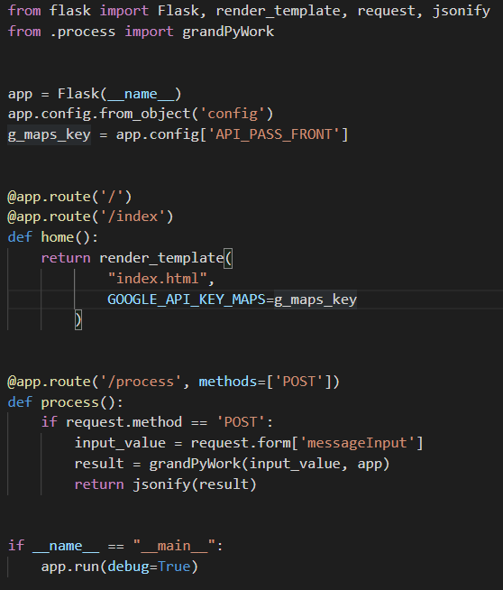
SERVEUR ET AFFICHAGE DES ‘VUES’
J’ai donc utilisé FLASK avec Deux Vues.. ‘index.html’ ce sera donc ma page principale et ‘process’ me servira pour interfacer Backend et Frontend

Slide 9
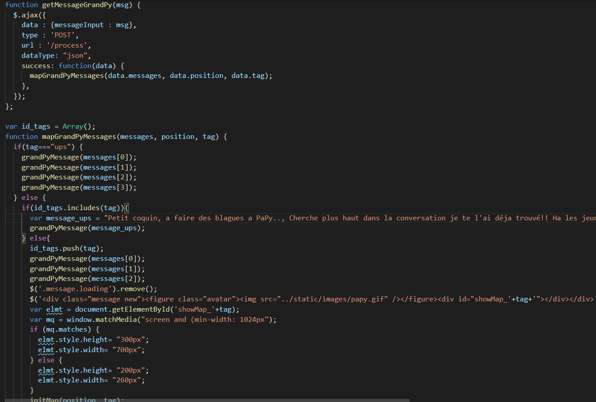
FRONTEND JAVASCRIPT ET AJAX
On vas alors gérer les affichages dynamiques sur la page avec JavaScript. Et communiquer avec le Backend, j’utilise AJAX.
Et donc on a bien des requêtes ‘Ajax’ sur la Vue ‘procès’ on envoi ‘l’input’ utilisateur et on traire ce que le Backend envoi.
Je fais aussi la requête sur Gmaps afin d’obtenir une carte a afficher et comme l’app est responsive j’ai aussi mis des règles d’affichage selon les taille d’ecran.

